Slide 1
HASIL BUKAN PERTUKARAN (MPSAS 23)
PENGIKTIRAFAN DAN PENGUKURAN
“ISU DAN CABARAN DI JKDM”
02 April 2019
HOTEL TENERA,
BANDAR BARU BANGI

Slide 2
OBJEKTIF
Isu dan Cabaran dalam Persediaan JKDM bagi pelaksanaan MPSAS23- hasil daripada urusniaga bukan pertukaran

Slide 3
Fungsi Utama JKDM
KETUA PENGARAH KASTAM
Penguatkuasaan & Pematuhan
Perkastaman & CDN
Pengurusan
Menjalankan operasi risikan dan pencegahan
Menguruskan penyimpanan dan pelupusan barang rampasan secara efisyen.
Melaksanakan tugas-tugas penguatkuasaan
Menjalankan auditan yang sistematik dan terancang serta membuat analisa ke atas hasil auditan
Merangka, memperaku, mengkaji dan menyelaras dasar, prosedur, aktiviti dan perlaksanaan berkaitan import, eksport, penggudangan, zon perindustrian, bebas cukai dan kawalan penumpang serta kawalan sempadan.
Melaksanakan komitmen dan kerjasama antarabangsa dengan WCO, ASEAN, WTO dan APEC serta FTA dengan negara-negara lain.
Merangka, memperaku, mengkaji dan menyelaras dasar, prosedur, aktiviti, perlaksanaan dan pengauditan berkaitan perlaksanaan Cukai Dalam Negeri
Merangka, memperaku, mengkaji dan menyelaras dasar, prosedur, aktiviti dan perlaksanaan berkaitan pungutan hasil, membuat penyelidikan pasaran dan penilaian barangan Import/Eksport, tempatan serta rayuan.
Mentadbir dan mengurus hal ehwal pengurusan sumber manusia, aset, kewangan dan akaun serta perolehan Jabatan.
Mengurus perancangan strategik jabatan, hal ehwal antarabangsa, perhubungan awam dan keurusetiaan.
Merancang, membangun, melaksana dan menyelenggara sistem-sistem di bawah JKDM serta memberi khidmat nasihat teknikal selaras dengan dasar ICT Jabatan.
Mengendalikan latihan dan kursus-kursus berkaitan sistem kepada pegawai-pegawai JKDM.
Mengkaji, meneliti, memberi khidmat nasihat perundangan serta mengendalikan kes-kes perbicaraan, rayuan dan semakan jenayah berkaitan JKDM

Slide 4
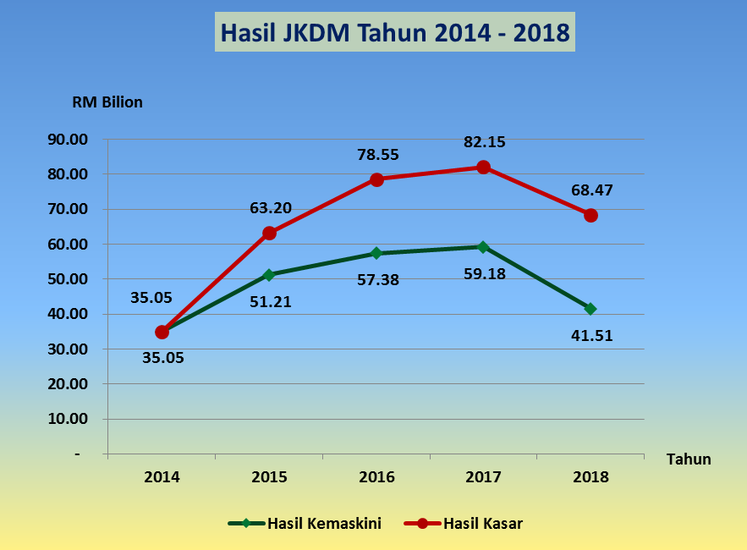
STATISTIK JUMLAH HASIL (KASAR DAN BERSIH) JKDM
BAGI TEMPOH 5 TAHUN

Slide 5
PELAKSANAAN PERAKAUNAN AKRUAN KERAJAAN PERSEKUTUAN
SPANM 11/2017 Polisi Peralihan Pelaksanaan Perakaunan Akruan Kerajaan
Tempoh peralihan 3 tahun
Mengakaun baki awal aset, liabiliti dan ekuiti Kerajaan Persekutuan
Pengukuran & pengiktirafan aset, liabiliti, ekuiti, dan hasil

Slide 6
URUS NIAGA BUKAN PERTUKARAN
Samada sesebuah entiti menerima menilai dari entiti lain tanpa memberi secara langsung nilai setara pertukaran
Atau memberi nilai kepada entiti lain tanpa memberi secara langsung nilai setara pertukaran
contoh : cukai, pindahan dan sumbangan
DEFINISI
MPSAS
23

Slide 7
DEFINISI
HASIL
Aliran masuk kasar manfaat ekonomi atau potensi perkhidmatan yang diterima dan belum terima
Yang menyebabkan pertambahan aset bersih/ekuiti, selain dari peningkatan sumbangan dari pemilik
diukur pada pertimbangan nilai saksama yang diterima atau belum terima setelah mengambil kira diskaun perniagaan dan volum rebat

Slide 8
DEFINISI
CUKAI
Manfaat ekonomi atau potensi perkhidmatan yang mesti dibayar atau kena bayar selaras dengan undang-undang dan peraturan yang termaktub TETAPI tidak termasuk penguatkuasaan denda atau penalti disebabkan ketidakpatuhan undang-undang
contoh : SST, Cukai Pendapatan, Cukai Hartanah
PINDAHAN
Adalah aliran masuk manfaat ekonomi masa hadapan atau potensi perkhidmatan daripada urus niaga bukan pertukaran selain dari cukai
Dalam bentuk aliran masuk tunai atau bukan tunai
contoh : geran, pelepasan hutang, denda, penalti, harta
wasiat, hadiah, sumbangan, barang dan services
in-kind

Slide 9
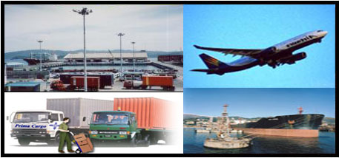
HASIL CUKAI JKDM
1
2
3
4
HASIL PERKASTAMAN
Duti Import
Duti Eksport
Duti Eksais
Cukai Jualan Import
Cukai Perkhidmatan Import**
Levi Kenderaan
HASIL CUKAI DALAM NEGERI
Cukai Jualan Tempatan
Cukai Perkhidmatan
Cukai Pelancongan
HASIL BUKAN CUKAI
Kompaun & Denda
Penalti
Fi Ketetapan Kastam
HASIL WILAYAH PERSEKUTUAN
Lesen Gudang

Slide 10
PENGIKTIRAFAN HASIL
Duti Kastam
Titik pergerakan barangan berduti merentasi sempadan Kastam dan gudang dikawal
Duti Eksais
Barangan Umum
Apabila barangan meninggalkan kilang
Levi
Levi kenderaan
Titik pergerakan kenderaan keluar dan masuk Malaysia.
Kenderaan
Apabila kenderaan dijual

Slide 11
PENGIKTIRAFAN HASIL
Hasil semasa jualan barangan dan perkhidmatan iaitu pada masa jualan kepada pengguna akhir
Cukai Jualan Tempatan
Cukai Perkhidmatan
Hasil semasa jualan barangan dan perkhidmatan iaitu pada masa jualan kepada pengguna akhir

Slide 12
PERSEDIAAN JKDM KE ARAH AKRUAN
Organisasi
Sumber Manusia
Sesi awareness kepada pengurusan atasan dan PTJ
Pemantapan PTJ
Sistem Perakaunan
Sistem perakaunan yang komprehensif
Menyediakan Kemudahan Infrastruktur di PTJ
Latihan
Menambahbaik sistem terimaan sedia ada
Intergrasi sistem

Slide 13
ISU DAN CABARAN
Perundangan JKDM vs Polisi Perakaunan
Titik pengiktirafan hasil
Kefahaman konsep perakaunan akruan
Kompetensi pegawai
Dasar & Polisi
Sumber Manusia
Sistem
Kompleksiti fungsi JKDM
Limitasi sistem terimaan sedia ada
Sistem terimaan yang pelbagai dan tidak berpusat
Terikat dengan World Customs Organisation (WCO)
Melibatkan pelbagai OGA
Proses kerja yang kompleks

Slide 14
PENYELESAIAN – DASAR DAN POLISI
1
Kajian dan syor bagi menyelaraskan konflik Perundangan vs Polisi Perakaunan
Mengadakan sesi persefahaman bersama dengan JANM
2

Slide 15
PENYELESAIAN – SUMBER MANUSIA
PENGURUSAN PERUBAHAN
MENINGKATKAN TAHAP
KOMPETENSI PEGAWAI
1
2

Slide 16
PENYELESAIAN – SISTEM
Menyediakan satu platform secara single point untuk tujuan pengikraran dan pembayaran
Menyediakan satu sistem yang komprehensif termasuk mempunyai sistem perakaunan yang khusus
Mengenalpasti proses kerja bagi setiap aktiviti
.
2
1
3

Slide 17
PENYELESAIAN – KOMPLEKSITI FUNGSI JKDM
1
2
3
Mendokumenkan semua aktiviti JKDM yang berkaitan dengan Pungutan Hasil
Sesi brainstorming dan sindikasi dengan pihak berkaitan
Kajian semula proses kerja untuk setiap aktiviti

Slide 18
SEKIAN, TERIMA KASIH

